Slide 1
Adamdighi Balika Government Primary School Adamdighi, Bogura.
Welcome to my online class.
Stay home
Stay safe

Slide 2
শিক্ষক পরিচিতি:
এম মোস্তাব সিরা রুজদি
সহকারি শিক্ষক
আদমদীঘি বালিকা সরকারি প্রাথমিক বিদ্যালয়,
আদমদীঘি,বগুড়া।

Slide 3
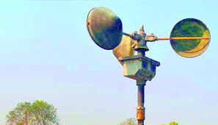
পাঠ পরিচিতি ঃ
আজকের পাঠে আপনাদের সবাইকে শুভেচ্ছা ও স্বাগতম
শ্রেণিঃচতু্থ
বিষয়ঃবিজ্ঞান
অধ্যায়ঃ 10
আবহাওয়া ও জলবায়ু
পাঠ্যাংশঃদৈনন্দিন আবহাওয়া

Slide 4
চলো আমরা কিছু ছবি দেখিঃ
ছবিতেকি দেখতে পেলে জোড়ায় আলোচনা

Slide 6
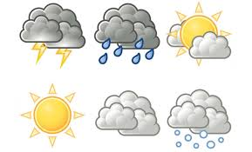
আজকের পাঠের শিরোনামঃ
দৈনন্দিন আবহাওয়া

Slide 7
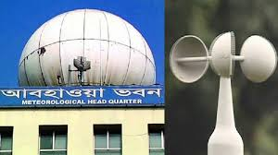
শিখনফলঃ
এই পাঠ শেষে শিক্ষার্থীরা জানতে পারবে
১৩.১.১ কনো স্থানের আবহাওয়া বলতে কী বোঝায় তা বলতে পারবে।
১৩.১.২ আবহাওয়ার উপাদানসমূহ কী কী তা লিখতে পারবে।

Slide 8
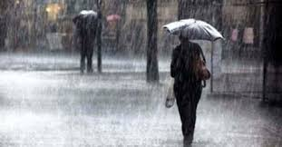
চলো আমরা কিছু ছবি দেখিঃ
ছবিতে কী দেখলে

Slide 9
আবহাওয়া হলো প্রতিদিনের আকাশ ও বায়ুমন্ডলের অবস্থা ।
কনো দিনের আকাশ থাকতে পারে রৌদ্রোজ্জ্বল বা মেঘাচ্ছন্ন ।
বাতাস হতে পারে ঠান্ডা বা গরম ।

Slide 10
শিক্ষার্থীদের একক কাজঃ
আবহাওয়া বলতে কী বোঝ?

Slide 11
আবহাওয়ার উপাদানঃ
আকাশের অবস্থা
বায়ুর তাপমাত্রা
আর্দ্রতা
বায়ুপ্রবাহ
বৃষ্টিপাত

Slide 12
আকাশের অবস্থাঃ

Slide 13
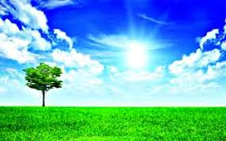
বায়ুর তাপমাত্রাঃ

Slide 14
বৃষ্টিপাতঃ

Slide 15
দলীয় কাজঃ
আবহাওয়ার উপাদান গুলোর একটি ছক তৈরি করো।

Slide 16
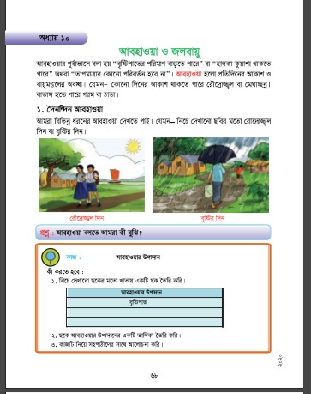
পাঠ্য বই সংযোগ
প্রাথমিক বিজ্ঞান বইয়ের ৬৮ পৃষ্টা মনোযোগ সহকারে পড়ে দলে আলোচনা কর।

Slide 17
আজকের পাঠের মূল্যায়নঃ
প্রশ্নঃ আবহাওয়া বলতে কী বোঝায়? আবহাওয়ার উপাদানসমূহ কী কী তা লিখ?

Slide 18
বাড়ির কাজঃ
আবহাওয়ার উপাদানসমূহ কী কী তা লিখবে?

Slide 19
আজকের পাঠ শেষে সকলকে ধন্যবাদ
এম মোস্তাব সিরা রুজদি
সহকারী শিক্ষক
আদমদীঘি বালিকা সরকারি প্রাথমিক বিদ্যালয়
আদমদীঘি,বগুড়া।

